Slide 1
Микрополосковые линии
Выполнила: Величкина А. С.

Slide 2
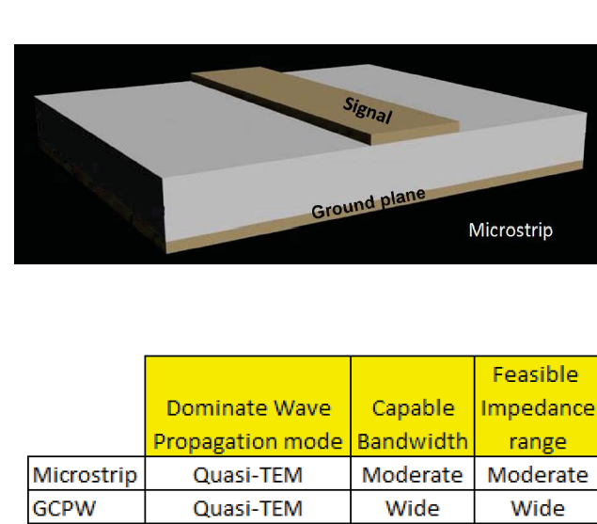
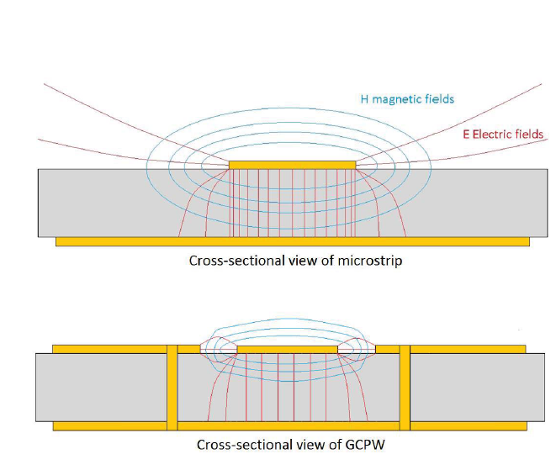
Структура микрополоска

